Slide 1
TÚLFESZÜLTSÉGVÉDELEM

Slide 2
Túlfeszültség: ha a hálózat ill. a villamos berendezés valamely feszültség alatt álló pontja és a föld között, vagy két feszültség alatt álló pontja között a feszültség csúcsértéke (bármilyen rövid időre is) meghaladja a normál üzemi viszonyok esetében fennálló értéket.
A túlfeszültségek keletkezésének módja:
• Belső eredetű túlfeszültségek
• Külső, vagy légköri eredetű túlfeszültségek

Slide 3
Belső eredetű túlfeszültségek
Feszültségmentes berendezésben nem léphet fel!
Kapcsolási túlfeszültségek
Az áram és feszültség viszonyok hirtelen megváltozása szándékos kapcsolások esetén. Ki- vagy bekapcsolások ill. hiba (zárlat) válthatja ki.
Tranziens jellegű, rövid idő alatt lecsengő. Pl. terheletlen hosszú szabadvezeték, vagy kábel töltőáramának megszakítása.
Kapacitív áramok megszakításakor az ív megszakítón belüli többszöri visszagyújtása
Üzemi frekvenciájú túlfeszültségek
A hálózati berendezések rendellenes üzemekor, például a hálózati terhelés hirtelen lekapcsolásakor, feszültségszabályozók helytelen működésekor, földzárlatok fellépésekor
Rezonanciás túlfeszültségek
Amikor a vezeték, gép és berendezés induktivitása és kapacitása olyan rezonáns kört alkot, amely saját frekvenciája közel esik a tápfeszültség frekvenciájához. Ritkán fordul elő, de hosszabb ideig tart és erősen igénybe veszi a berendezés szigetelését.

Slide 4
Légköri eredetű túlfeszültségek
Független a berendezés feszültség alatt lévő vagy feszültségmentes állapotától. Kiváltó oka a villámcsapás
Közvetlen villámcsapás:
a villám a fázisvezetőt éri.
Visszacsapás:
a szabadvezeték földelt oszlopába vagy a védővezetőbe csap a villám. A földben folyó villámáram a földelés ellenállásán olyan nagy feszültséget hoz létre, hogy megnő a földelt részek potenciálja, az oszlopról a fázisvezetőhöz következik be az átívelés. Ennek veszélye csökkenthető az oszlop kis földelési ellenállásával.
Indukált túlfeszültségek:
a villám a távvezeték közelébe csap. A villámcsatornán lefolyó töltés által létrehozott erőtér hirtelen megváltozása indukál a fázisvezetőben túlfeszültséget. A középfeszültségű hálózaton jelentős ezek hatása.

Slide 5
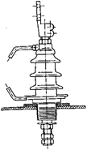
Szikraköz
A szikraköz a legegyszerűbb túlfeszültségvédelmi eszköz ,amely a túlfeszültség hatására átüt, és a föld felé levezetődik az energia és megszűnik a túlfeszültség. Ezt követően azonban a hálózati feszültség földzárlati áramot hajt át, amit egy megszakítónak kell megszakítania. Ezen hátránya, továbbá megszólalási feszültségének nagy szórása miatt a szikraközt csak tartalékvédelmi eszközként, vagy koordináló szikraközként, illetve - a szigetelő megóvása érdekében - ívterelő szikraközként alkalmazzák.

Slide 6
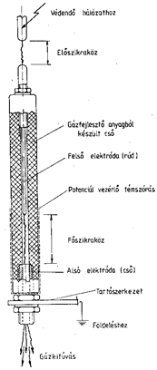
Oltócső

Slide 7
Az oltócső szerkezete alapvetően két sorba kapcsolt szikraközből áll . Az előszikraköz normális üzemviszonyok között a hálózatról leválasztja a készüléket. Ebben az esetben tehát az üzemi feszültség nem roncsolja feleslegesen a gázfejlesztő anyagból készült oltókamrát és a főszikraköz elektródáit. Az oltócső megszólalási feszültségét döntően az elő- és a főszikraköz hossza szabja meg. A két szikraköz nagyságának megválasztásánál arra kell törekedni, hogy eredőben a legkisebb megszólalási feszültség adódjon. Az előszikraköz nagyságának megállapításánál tekintettel kell lenni arra, hogy az előszikraköznek biztosítani kell az oltócső hatásos leválasztását a hálózatról, a főszikraköz nagyságának megállapításánál pedig az ívoltás követelményeit kell figyelembe venni. Az oltócső önoltó típusú megszakítónak tekinthető,

Slide 8
Túlfeszültséglevezető
A túlfeszültséglevezető lényegében sorba kapcsolt szikraközöket és feszültségfüggő ellenállásokat tartalmaz. Az ábrán látható helyettesítő kapcsolás szerint a szikraközökkel potenciálvezérlő ellenállások is vannak párhuzamosan kapcsolva, és ezekkel vannak sorba kötve a nemlineáris levezető ellenállások, amelyek kis feszültség esetén nagy, nagy feszültség esetén kis ellenállást képviselnek az ábrán szintén látható karakterisztika szerint, amelynek matematikai közelítése:
nemlinearitási tényező: α=4...5 értékű

Slide 9
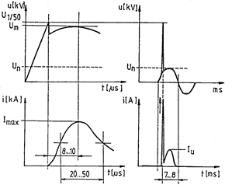
A túlfeszültséglevezető akkor kezd működni, amikor a feszültség a túlfeszültség-levezető kapcsain eléri a szikraközök megszólalási feszültségét. Ekkor a szikraközök átütnek, és a túlfeszültséget okozó töltés nagy része egy nagy levezetési áramimpulzus formájában a kis értékű nemlineáris ellenálláson keresztül lefolyik a földbe

Slide 10
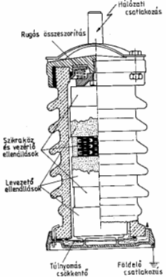
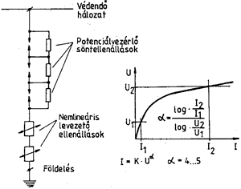

Slide 11
Fémoxid túlfeszültségkorlátozó
A hagyományos túlfeszültséglevezető esetében a szikraközre csak azért volt szükség, mert az 50 Hz-es üzemi feszültség által áthajtott több száz A értékű maradékáramot meg kellett szakítani. Ellenkező esetben a levezető ellenállások rövid időn belül, túlmelegedés következtében, tönkrementek volna. A levezető ellenállás α nemlinearitási tényezőjének növelésével a maradékáram egyre kisebb értékű lesz és a karakterisztika egyre inkább megközelíti az ideálisnak tekinthető α =; ∞ paraméterű függvénygörbét. Ily módon olyan kis maradékáram érhető el, amelyet az ellenállás tartósan termikusan elvisel.

Slide 12
Szilárdtestfizikai kutatások során jutottak el ZnO kerámia kompozició alkalmazásához. A levezető ellenállás mintegy 90%-ában ZnO kerámia-alapanyagot, a többi részében adalékanyagokat (bizmut- és kobaltoxid) tartalmaz. Ezen anyagok finom, porszerű keverékéből sajtolással állítják elő a tárcsa alakokat.A szilárd állapotú, 10...20 μm nagyságú (a kobaltoxid diffúziója folytán viszonylag jó vezetővé tett) ZnO-szemcsék között igen vékony (kb. 0,01 μm) bizmutoxid réteg képződik. Ez a diódákéhoz hasonló záróréteg felelős az ellenállás nemlineáris viselkedésért. Kis villamos térerősség esetén a bizmutoxid réteg gátolja az elektronok mozgását és csak igen kis kapacitív áram folyik át a levezetőn. A térerősség növelésével az elektronok - az alagúthatás következtében - átlépve az elektrongátat az ellenállás igen kicsiny értékűre csökken (végezetül csak a kobaltoxiddal csökkentett ZnO-szemcsék ellenállására). A levezetőn belül az áramutak cinkoxid-szemcsék általában soros kapcsolásából alakulnak ki.

Slide 13
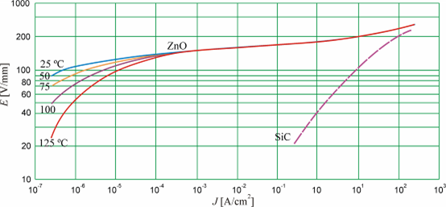
Levezető ellenállások E-J karakterisztikái

Slide 14
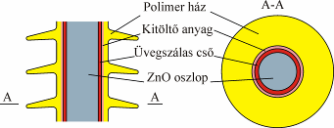
A cinkoxid túlfeszültségkorlátozók szerkezeti felépítése is rendkívül egyszerű akár a porcelánházas, akár a polimerházas (szilikongumi) levezetőt tekintjük. Az utóbbiról mutatunk be egy részletrajzot az ábrán. A ZnO-tárcsákat szorosan egymáshoz szorítva helyezik el a légmentesen lezárt szilikongumi-házban, amelynek két végét a csatlakoztatásra szolgáló fémszerelvényekkel látják el.
Polimerházas ZnO túlfeszültségkorlátozó

Slide 15
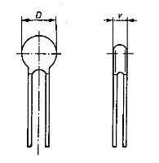
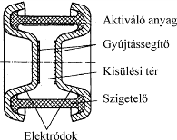
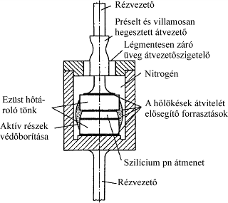
Kisfeszültségű túlfeszültségvédelmi eszközök
Fémoxid túlfeszültségkorlátozó (varisztor)
Nemesgáztöltésű túlfeszültséglevezető
Védődióda

Slide 16
KÖSZÖNÖM A FIGYELMET

